Slide 1
В современном мире все реже можно встретить гуляющих детей, которые как раньше беззаботно болтают, смеются и просто банально проводят весело время в компании друзей. Цифровизация - это главная проблема современного мира, большинство людей все чаще предпочитают "общение с монитором" реальному общению
MATE

Slide 2
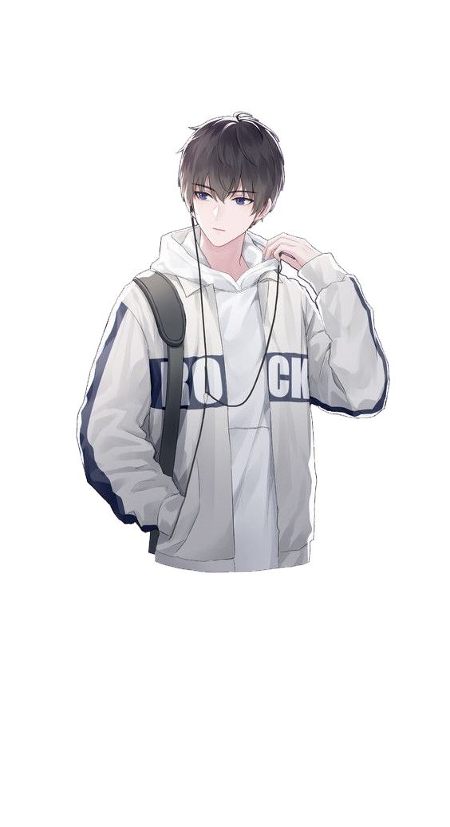
MATE
My Attractive Time Entertainment
В современном мире все реже можно встретить гуляющих детей, которые как раньше беззаботно болтают, смеются и просто банально проводят весело время в компании друзей. Цифровизация - это главная проблема современного мира, большинство людей все чаще предпочитают "общение с монитором" реальному общению. Когда же дело доходит до прогулок на свежем воздухе, когда человек хочет погулять со своими друзьями, он резко осознает, то из 300 друзей в социальных сетях у него нет никого, с кем бы он мог сходить на прогулку: кто-то занят, кто-то живет в другом городе, а кто-то попросту не хочет. Не хватка друзей, вот проблема с которой сталкивается большинство подростков. Стоить отметить, что некоторые из подростков загруженны учебой, переживают из-за гредущих экзаменов, всем им обязательо нужно ходить, гулять, дышать свежим воздухом. Приложение MATE, дословно "друг” позволит найти друга для прогулки, для похода в театр, да вообще для любого мероприятия!

Slide 3

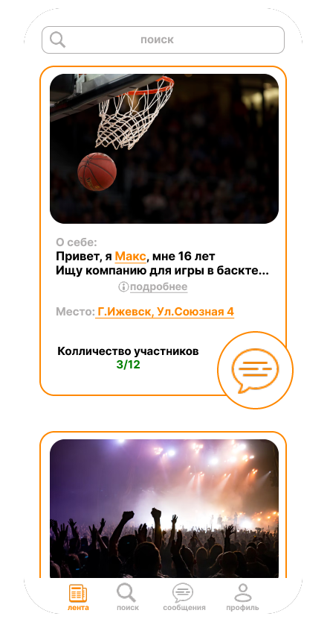
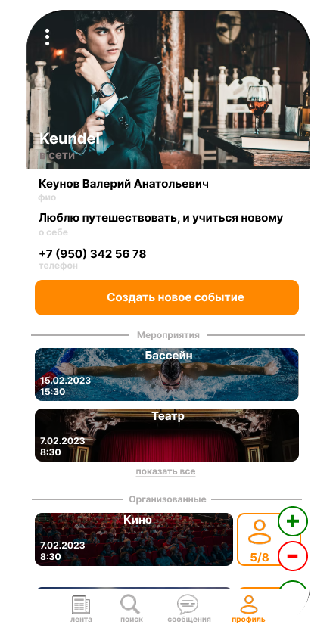
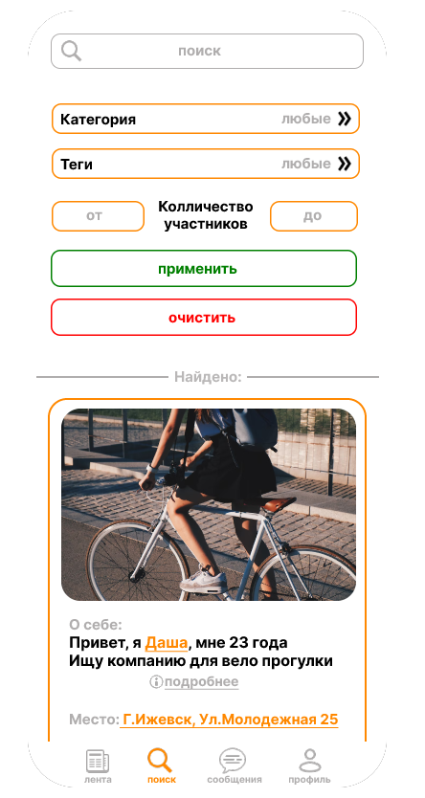
Лента Новостей
Профиль
Поиск
Раздел приложения, где пользователю будут предложены посты, размешенные поблизости (т.е рядом с пользователем по геолокации)
Информация о пользователе (номер телефона, ФИО, имя пользователя, "о себе"), фото (аватарка), информация о всех мероприятиях
Раздел, в котором пользователь может выставить фильтры для того, чтобы найти интересующие его мероприятия (посты)

